Slide 1
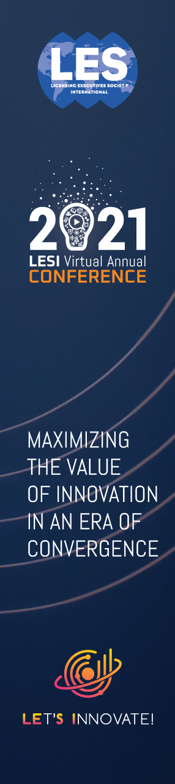
Kids IP Day
Patrick Terroir씨를 기리며
3월17일

Slide 2
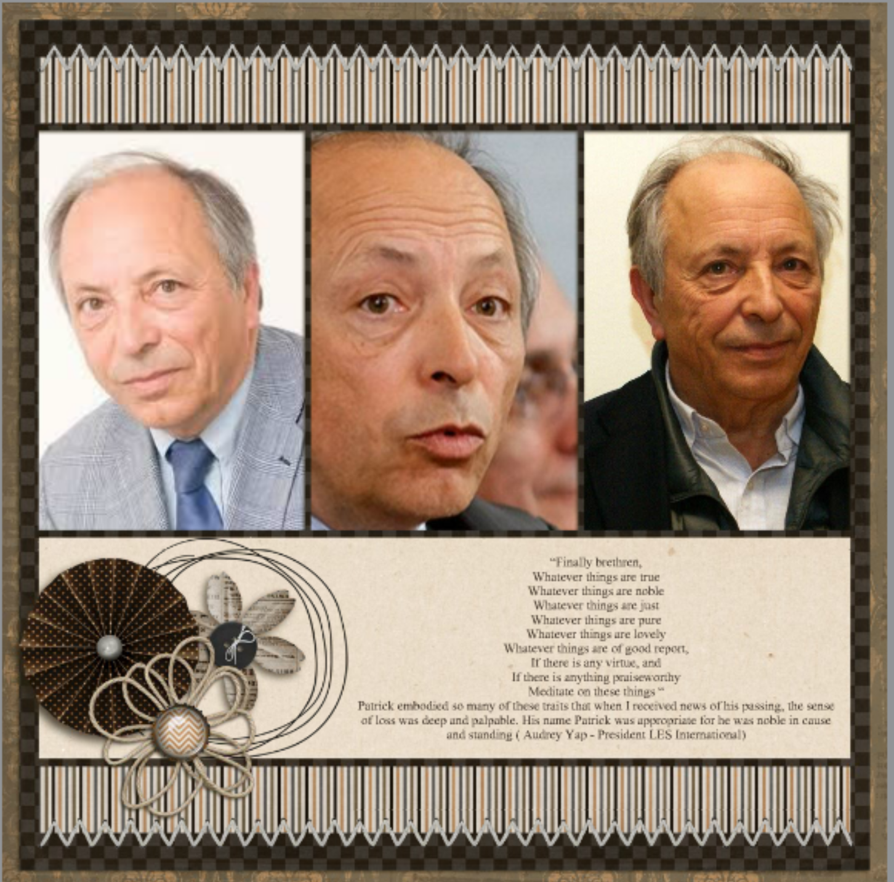
Patrick Terroir씨는 2020년 11월 30일에 뇌종양으로 사망하였습니다.
그는 LES 인터내셔널과 LES 프랑스 커뮤니티의 아이콘이었습니다. 그는 라이센싱, 특히는 다른 사람을 교육하는 데 열정적이었습니다. 그는 IP 관리 ISO 표준의 설계 및 개발에 중요한 역할을 했으며 많은 라이센싱 전문가가 다가올 기반을 형성하는 유산을 남겼습니다. Kids IP day는 Patrick이 올해 구현하고 싶었던 프로젝트입니다. 그를 기리며 우리는 그의 마지막 소원을 실행하고 싶습니다.

Slide 3
Kids IP Day를 기념
License Executives Society (LES) 는 지적 재산권 교육 및 기술 이전 또는 라이센싱을 목적으로 IP 전문가가 서비스를 제공하는 비영리 비정치 단체입니다. 1965 년에 설립되었습니다. 32 개 국가/지역 회원과 10000을 넘는 개인 회원이 있습니다.
LES 인터내셔널은 Patrick Terroir의 생애를 기념하고 그를 기리며 매년 3 월에 가능한 많은 국가에서 Kids IP Day를 개최 할 예정입니다.
Kids IP Day의 목적은 젊은 세대에게 지적 재산권과 그 상업화에 대한 인식을 교육하는 것입니다.

Slide 4
지적 재산권의 기초
지적 재산권에는
우리가 읽는 단어,
우리가 보는 사진,
우리가 듣는 음악,
우리가 보는 영화,
우리가 휴대폰으로 사용하는 앱,
우리가 입는 옷의 로고 등,
다양한 것들이 포함되어 있습니다.
일부는 무료로 제공되고 있습니다.
그러나, 무료는 그것을 당신의 것으로 만들지 않습니다.

Slide 5
저작권
상표
지적 재산권
특허
디자인
포장 장식
영업비밀

Slide 6
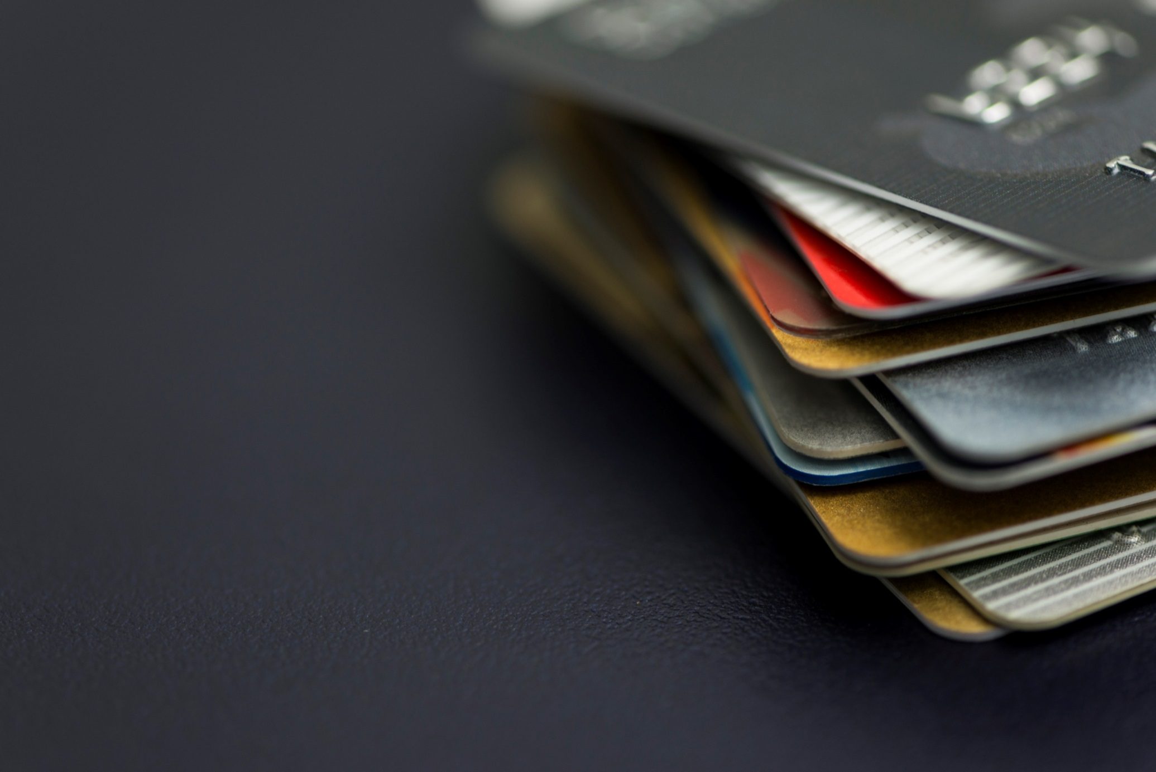
지적 재산권이 중요한 이유는 무엇입니까？
  이러한 “아이디어” “발명” “창조”는 상업적 가치가 있습니다.
  이것은 지적 재산권이 거래될 수 있음을 의미합니다.
  예: 판매, 라이센스
Notes:
Now when you do all the hard work to create something, don’t you think you DESERVE a reward? Put it in context. Invention convention, science fare project, project to make three recycled thing from trash…etc.
IP is important because it is like a reward system. The reward is $$$$.
If you make IP (invention, song, book, art etc) then you can stop other people from copying it.
Well if you are the one who can use your idea, make that new gadget you invented, they you are the only one who can sell it and you make all the profit. $$$$$ That’s the reward!

Slide 7
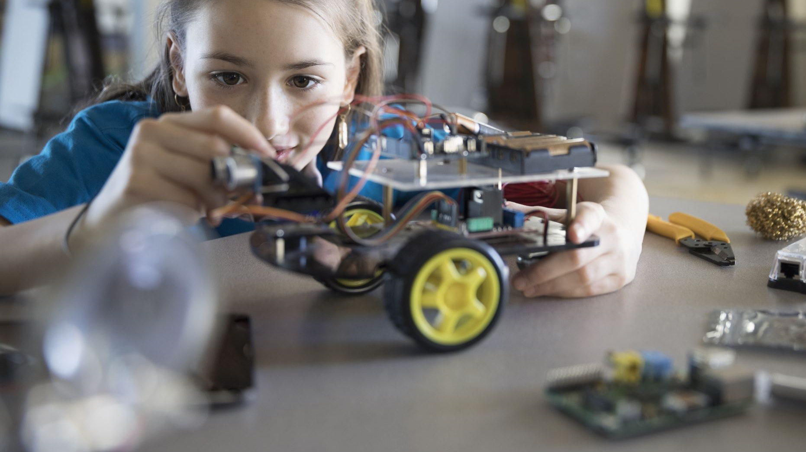
특허

Slide 8
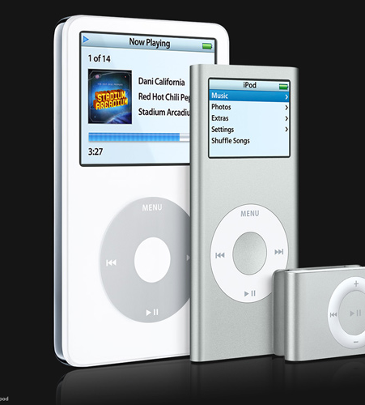

특허
  특허는 발명자에게 특허가 부여 된 국가에서 제한된 기간 동안 다른 사람을 발명의 사용에서 제외 할 수있는 권리를 부여합니다. (20 년)
Notes:
If you get a patent you can stop others from copying your invention….remember.. You own it!
For 20 yrs.
Then anyone can make what you invented?
Why?
So that we encourage to make one better.
Example IPOD movie, nano, shuffle each is better than the one before….
The reward system encourages us to make the next one better…

Slide 9
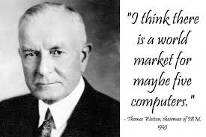
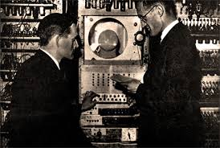
Thomas Watson, IBM회장, 1943년
Notes:
Now they are everywhere!
Look at who said it…the chairman of IBM…..they made the first PC!

Slide 10
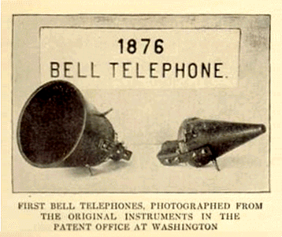
Alexander Graham Bell-1876년 3월 7일에 특허를 취득한 전화
“이 전화는 통신 수단으로 심각하게 고려하기에는 너무 많은 단점이 있습니다. 이 장치는 본질적으로 우리에게 가치가 없습니다.” ( Western Union, 내부 메모, 1876년)
“놀라운 발명이지만 누가 사용하고 싶어할까요?” (미국 대통령 Rutherford B. Hayes씨가 워싱턴 D.C. 에서 펜실베니아로 전화를 건 후)
Notes:
Can you imagine a world where the telephone is of no use!

Slide 11
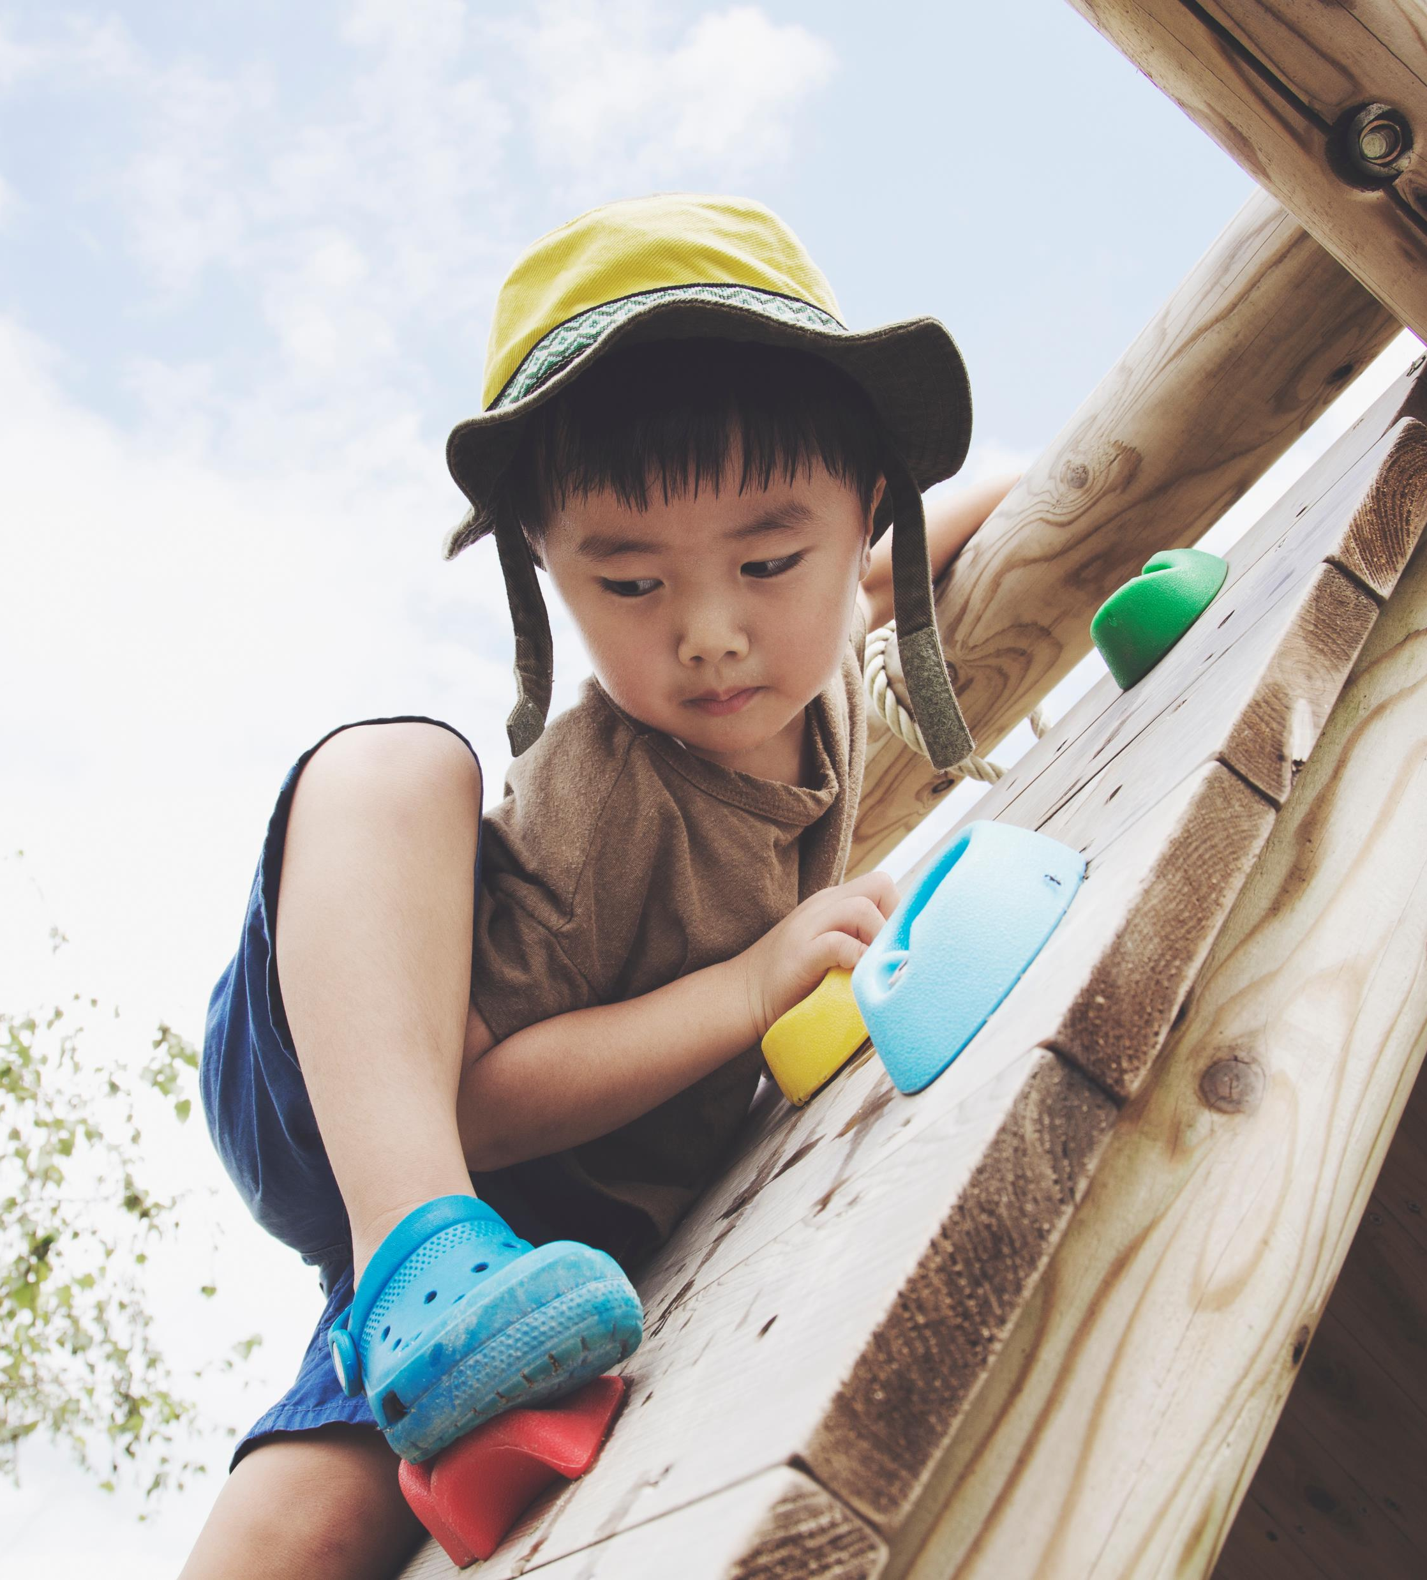
누가 발명을 할 수 있습니까?
당신이 할 수 있습니다!
아이들의 이야기를 들어주세요 ... 아이들은 우리가 생각하지 못한 아이디어를 가지고 있을지도 모릅니다
- Alexander G. Bell
Notes:
Are adults the only people who are allowed to invent stuff? NO!!!!!!
In fact, kids can be the best inventors because they have the best imaginations!
So, YOU guys can be inventors too!

Slide 12
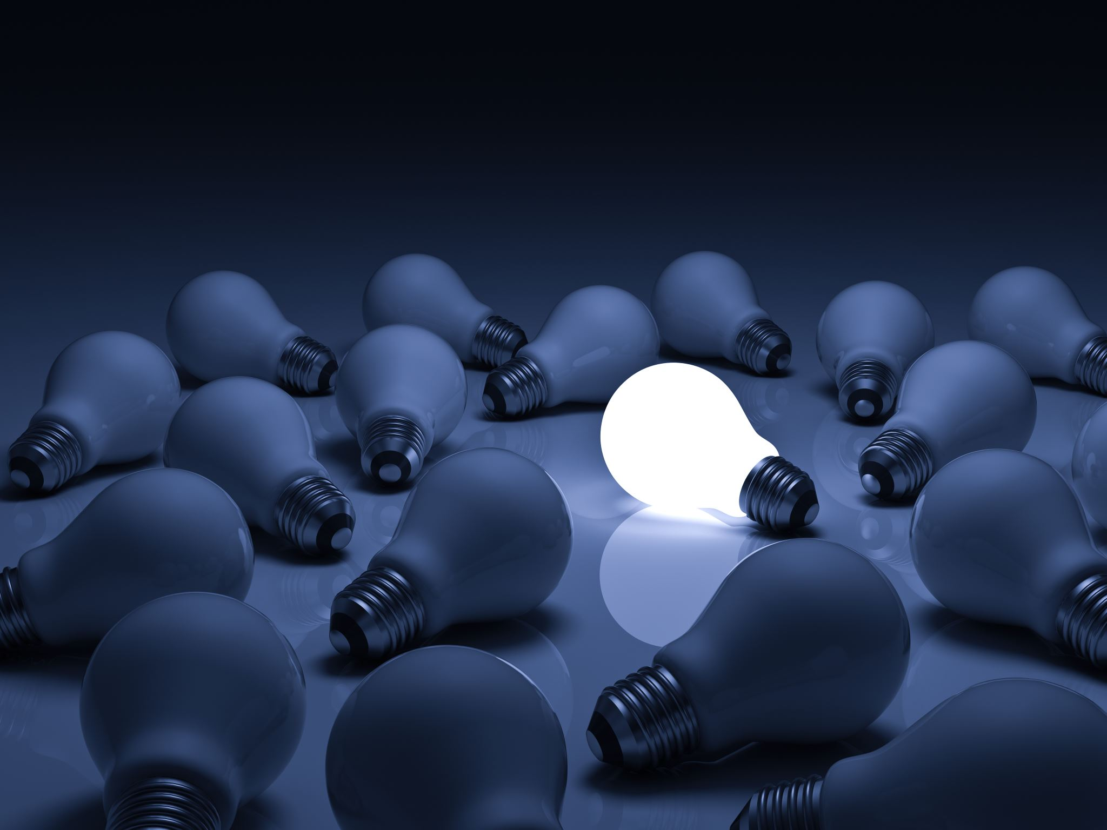
발명하려면 무엇이 필요합니까
"발명하려면 좋은 상상력과 쓰레기 더미가 필요합니다.“
- Thomas Edison

Slide 13
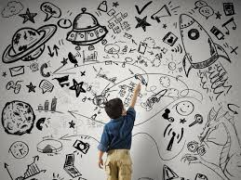
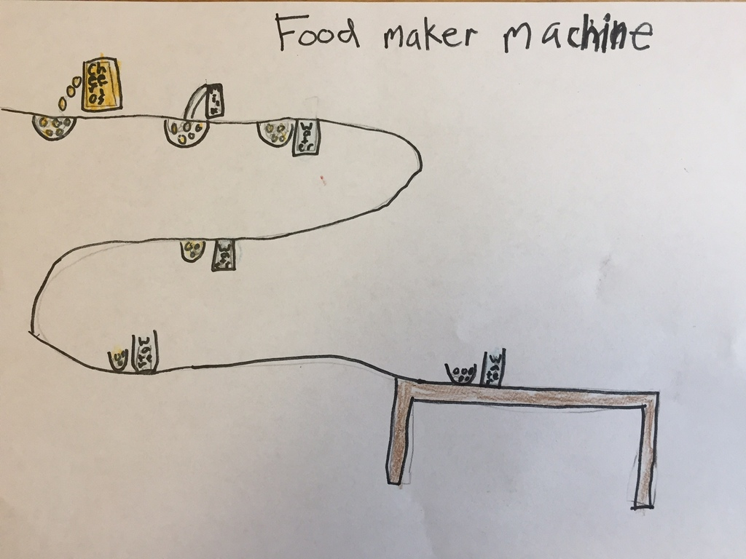
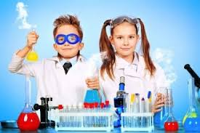
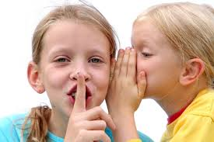
어떻게 ”발명” 합니까?
목표를 설정하고, 꿈을 꾸고, 상상하세요!
그것을 적어주세요!
당신의 발명을 실험, 개발, 수정 및 구성하세요
그것은 비밀입니다!
Notes:
Remember – your imagination is even better than most adults imaginations
You can even keep a journal or a special notebook with your goals and ideas.
Continue to think about your idea – experiment – try and make it – change it if you need to.
However – don’t tell anyone about your inventions! Keep them secret! Of course, you can tell your Mom and Dad!

Slide 14
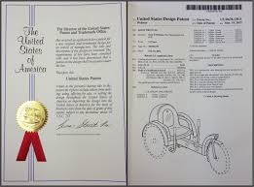
특허란 무엇입니까?
  그것은 단지 한장의 종이입니까?
  오직 당신만이 다른 사람들이 그것을 사용하도록 허용 할 수 있습니다
  직접 사용할 필요도 없습니다.
  존속기간 20년
Notes:
So….let’s say that you have this really great invention. What do you do with it? Well, you can try to patent your invention.
Well – what is a patent? It is an original document that you get from the Patent and Trademark Office – that’s part of the government. (CIPC)
It is a summary of your invention. When you get a patent, the whole world gets to read about your invention.
Do you have to share your invention? No!
In fact, you don’t even have to use your invention.
So – what’s so great about getting a patent? Well, a patent means that you and only you can use it or you can let anyone you want use it.

Slide 15
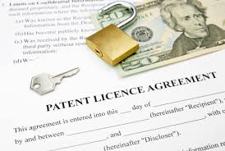
왜 특허입니까?
  따라서 발명자 / 특허 소유자는 자신의 발명을 사용하거나 판매 할 수 있으며 다른 사람은 할 수 없습니다.
  다른 사람을 얼마나 오래 금지할 수 있습니까?
Notes:
OK – that sounds cool right? What other reasons are there for getting a patent for your invention? Well, you can actually sell your invention. Yep – you can get a lot of money!
How long do you think that you own your invention? For 20 yrs. For example, if you all got patents now, you would own them through the time you were teenagers, in college, getting a job, getting married, and having kids! That’s a long time.
What happens after 20 years? Then anyone can make what you invented? That’s right. I bet that you are thinking that it doesn’t sound like a cool invention – it’s yours!

Slide 16
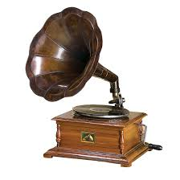
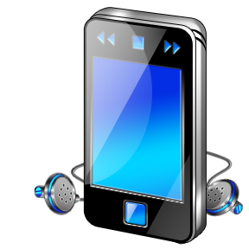
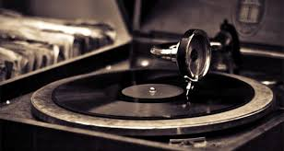
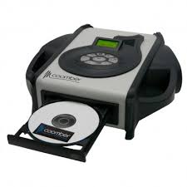
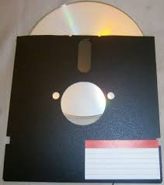
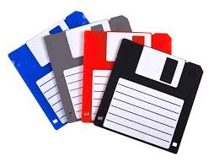
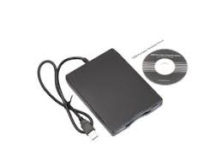
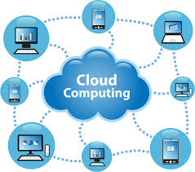
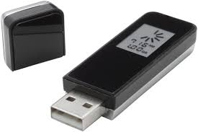
사람들이 결국 우리의 발명을 사용하기를 바라는 이유는 무엇입니까?
누군가 당신의 발명을 더 좋게 만들 수 있습니다!
Notes:
What would be the good parts about eventually sharing your invention? Well, someone could actually make it better someday.
For example, where do you think that the iPod® device came from. Well, it started from the earliest music players.
Note the transition from first phonograph to the record player to the CD player to an iPod® device.
The reward system encourages us to make the next one better…

Slide 17
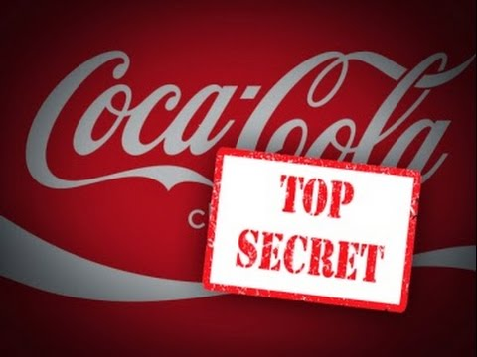
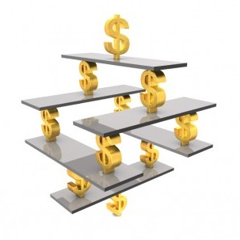
당신의 발명에 특허를 부여하지
않는 이유가 있나요 ????
Notes:
Now, would there be any reason NOT to patent your invention?
Reason #1: Maybe it would be impossible for someone to make your invention?
Did you know that not even the best food chemists in the world are totally sure what ingredients are in that drink that we call Coke® beverage?
Therefore, since no one can figure it out, the Coca Cola Company never patented it. If they would have patented it, they would have had to tell everyone what was in it. Can you imagine how much money that they have made by not telling the world?!?!
Reason #2: It costs a lot of money to get a patent!!

Slide 18
특허를 받을 수 있는 것
새롭고 창의적인 것
공정, 방법, 기계, 제조 방법, 제조품 또는 구성
새롭고 유용한 개선
Notes:
What can you patent? Can you patent a new soda flavor? A flying car?
You can practically patent anything, but it must be new and useful. Our law does not define what can be patented, but rather what cannot
Example of a process or method: process to make a chemical
Example of a machine: a car that flies
Example of a manufacture: a bicycle, a table
Composition: a medicine which can make people fly

Slide 19
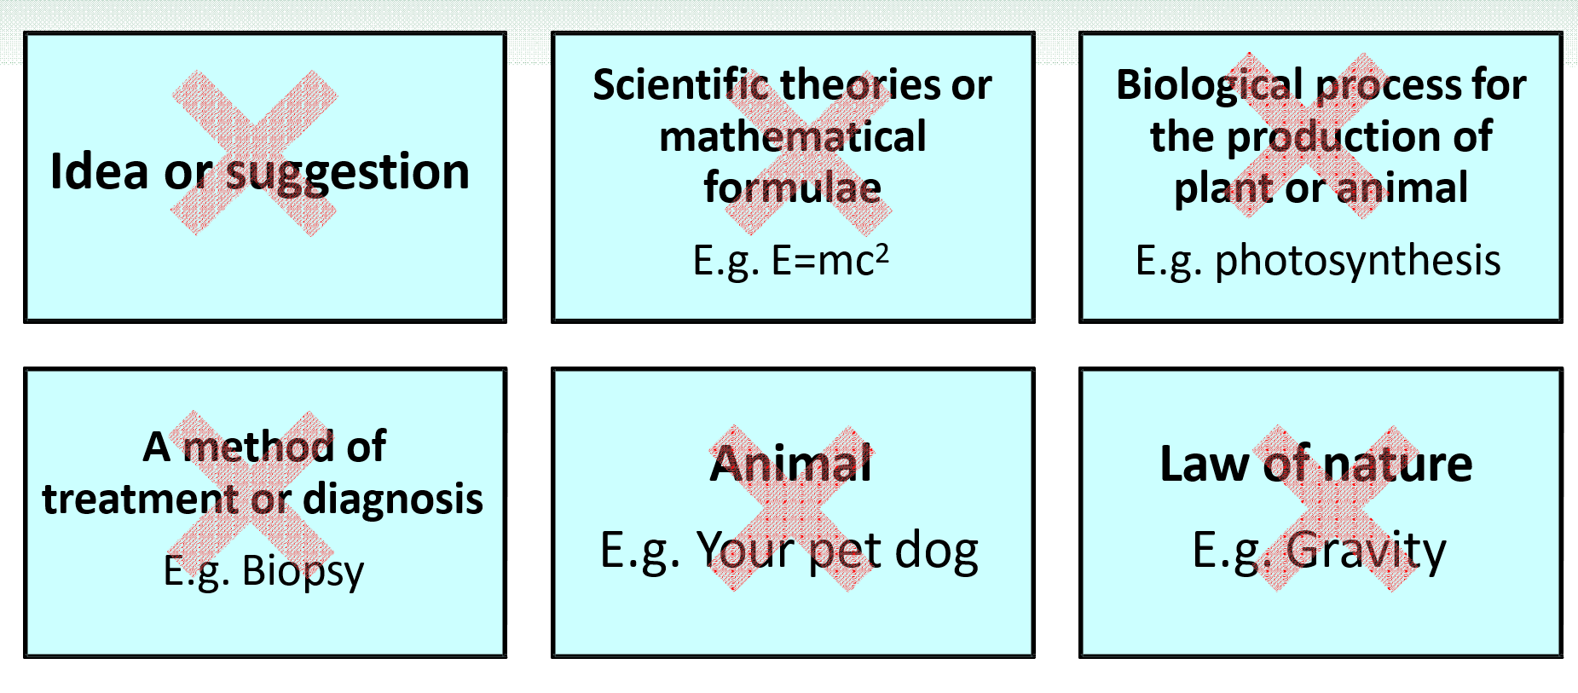
특허를 받을 수없는 것
Source: https://www.slideshare.net/PatSnap/patent-10-minutes-can-we-patent
Notes:
What can’t be patented? What about if you find a fish with toes? Can you patent that? No – you actually have to make it!
Discoveries cannot be patented.

Slide 20
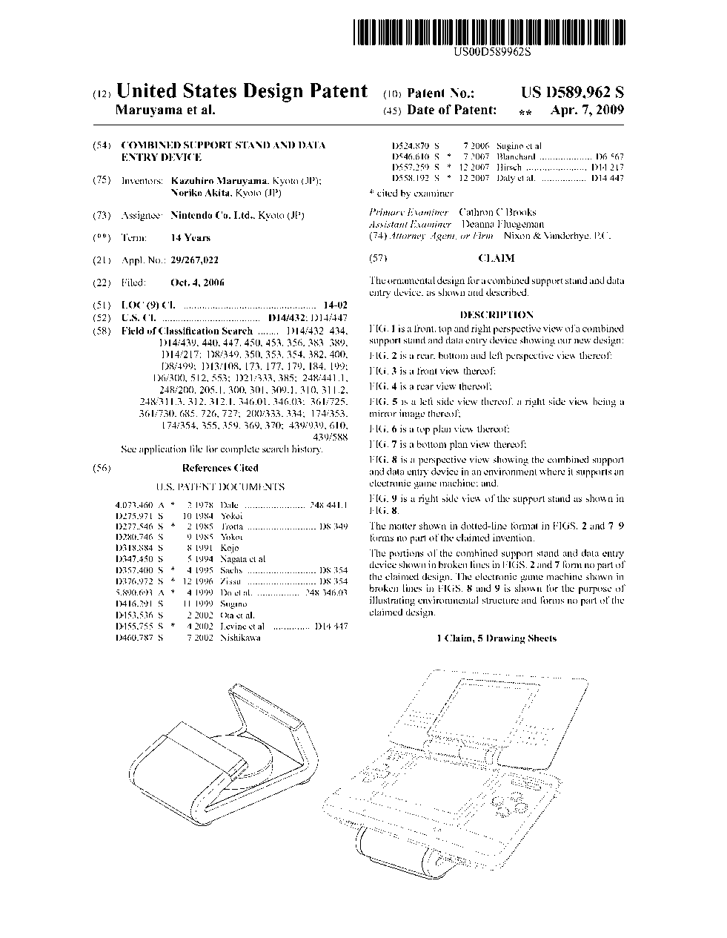

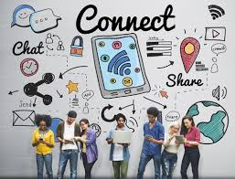
멋진 특허?
Notes:
What does this look like? Anyone have one?
Yep – it’s a Nintendo DS® system.
Can you imagine if Nintendo never got a patent on this invention! Imagine no Legos® Star Wars® or SpongeBob Square Pants® games!

Slide 21
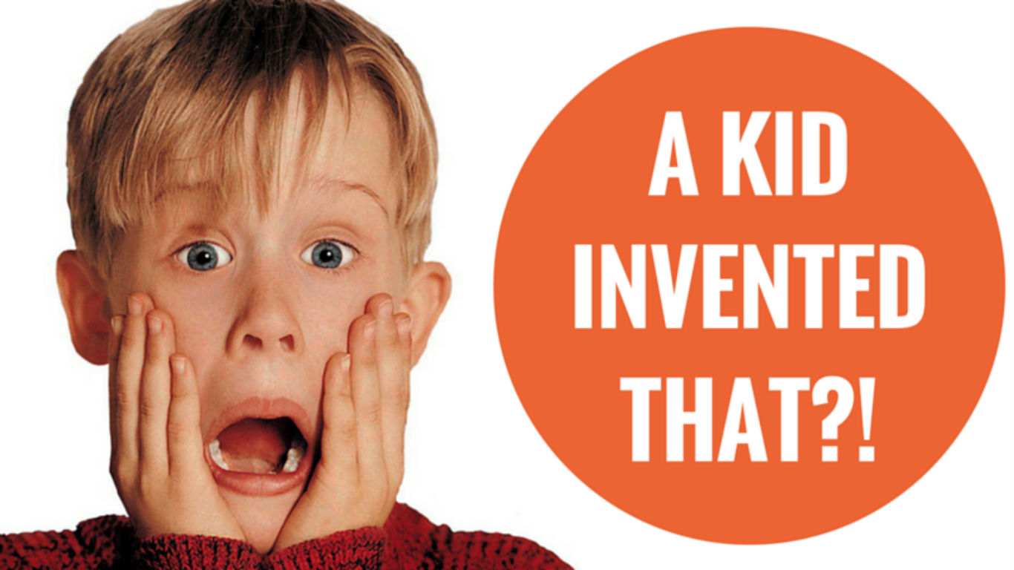
“Always listen to children… they might have ideas we’ve never thought of.”

Slide 22
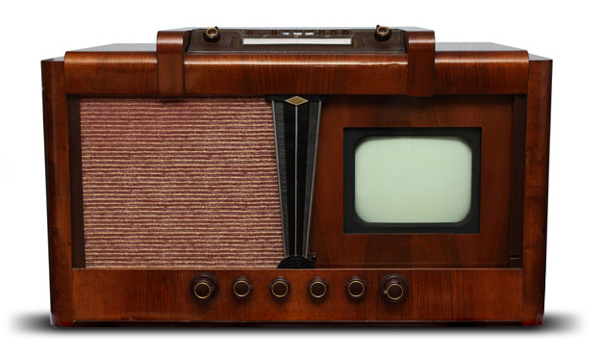
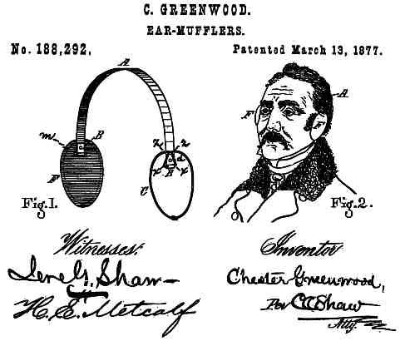
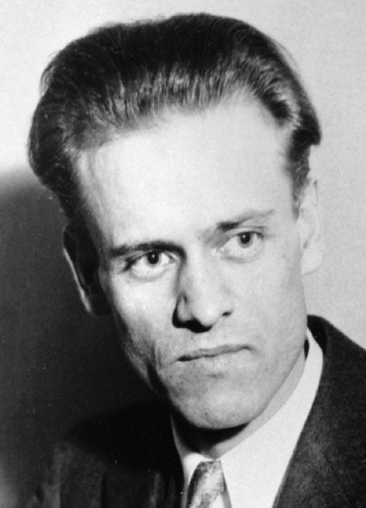
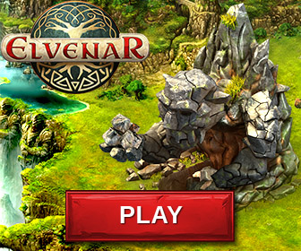
젊은 발명자들
귀마개
전자 텔레비전
1858년– 5세의 Chester Greenwood
1920년 14세의 어린이. Philo Farnsworth
Notes:
OK – obviously these were invented by companies – adults. I know that I said before that kids can invent too. I bet you are thinking that kids couldn’t possibly invent anything so cool. But I bet you are wrong.
What does this look like? Yep…this is a patent for the first earmuffs.
What was the problem? Cold ears.
What solutions were known at the time? Hats. Maybe the inventor didn’t like hats or maybe he considered the hat to be too much because only his ears were cold.
Thus, Chester Greenwood invented earmuffs in 1858. He was just 15 at the time and was ice skating when he got tired of his ears being cold. He then got some wire, formed 2 circles and his grandmother sewed fur onto them. His family made a TON of money because these first earmuffs were supplied to the soldiers during World War I.
Chester ended up getting 100 patents! In fact, he even got a patent on the first metal rake!
Without Philo Farnsworth we may have never seen a television. Can you imagine? The electronic television was first conceived by a 14 year old kid in 1920. Philo Farnsworth shared his concept of an image transmitting device, an early prototype of the electronic television, with his science teacher, drawing diagrams on several blackboards in class. By the age of 21 he had a working model which served as a basis to all later development and versions of electronic televisions.
After discovering a collection of technology magazines in the attic of his family’s new home, he developed a passion and interest in electronics that led him to explore inventions in the field, and specifically the idea of image transmission. In 1927, a few years out of high school, he was the first inventor to transmit a television image of a dollar sign, comprised of 60 horizontal lines.

Slide 23
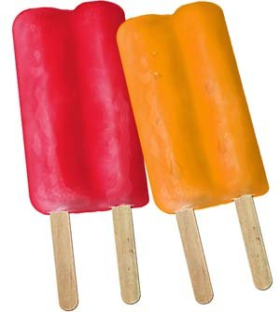
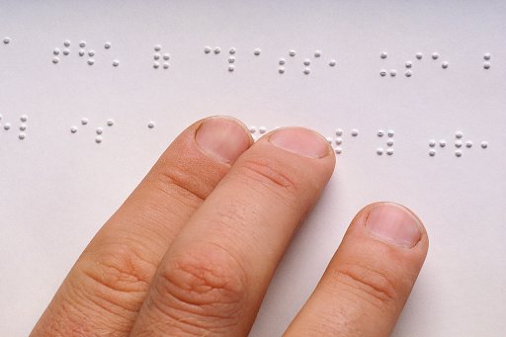
문제/기타 우발적인 사건의 해결책
Louis Braille – 1824년 – 15세
폽시클： Frank Epperson, 11세 - 1923년
Notes:
Born in France in 1809, Louis Braille was blinded by an injury when he was only 3 years old. In 1824, while he was a 15-year-old student at the Royal Institute for Blind Youth in Paris, he created a type of reading that involved raised, imprinted dots organized in a pattern to facilitate learning. The first Braille book was released in 1829—and Louis Braille went on to become an instructor at the school where he had once been a student.
Maybe it’s something about ice that spurs kids to inventive thinking. Frank Epperson left his soda water outside overnight and it turned to ice. The next morning, behold, the first Popsicle had been invented. Epperson was only 11 years old at the time, though he didn’t patent his invention until almost 20 years later, in 1923. He later sold his rights to the Popsicle.

Slide 24
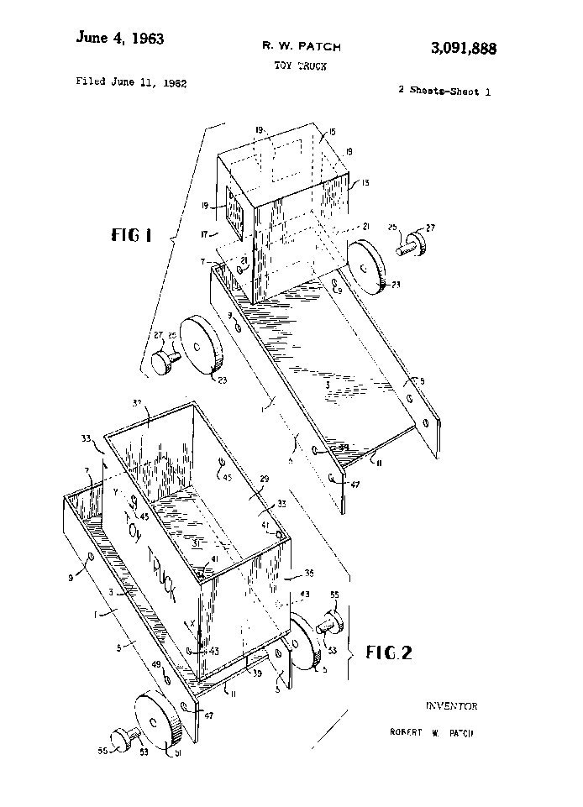
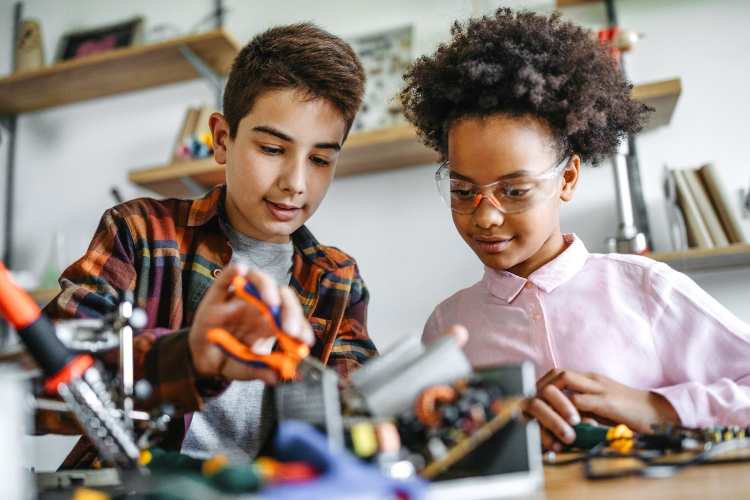
당신은 몇 살이되어야합니까?
Notes:
Do you have to be a teenager to be an inventor? No way!
In fact, in 1964, Robert Patch, who was just 6 years old invented a toy truck that could come apart and be put back together again by young kids. The truck could be made into a dump truck or into a closed truck. Remember – he was only 6 years old!

Slide 25
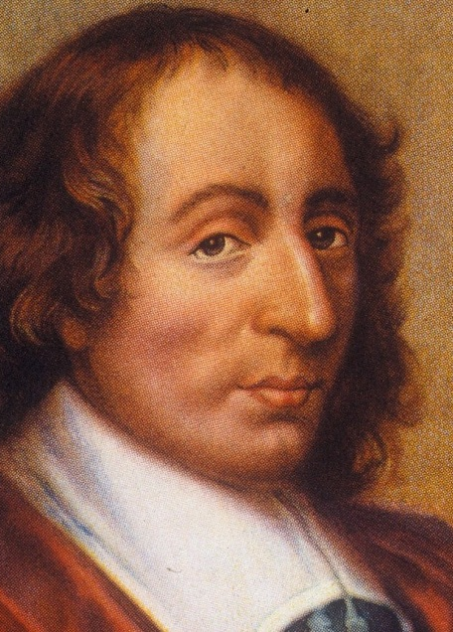
Blaise Pascal, 기계식 계산기 - 19세
신동으로서 Blaise Pascal은 성공적인 프랑스 세금 징수 원이었던 그의 아버지로부터 교육을 받았습니다. 그가 만든 덧셈 기계는 1642년에 그의 아버지를 도우면서 만들어진 것으로 현대 계산기의 기초가 되었습니다.
Pascal의 아버지는 황제의 세금 징수원으로서 복잡한 수학적 계산으로 온 하루를 보냈습니다. 어린 Pascal은 16개의 개별 다이얼이 있는 나무 상자를 만들었으며 각 다이얼을 돌리면 더하기와 빼기가 빠르게 진행 될 수 있었습니다.
Blaise Pascal은 다른 사람들이 시도했지만 실패한 일을 할 수 있었기 때문에 우리의 리스트에서 최고의 자리에 올랐습니다. 사실, Leonardo da Vinci는 Pascal이 만든 것과 유사한 계산 기계를 만들려고했습니다.

Slide 26
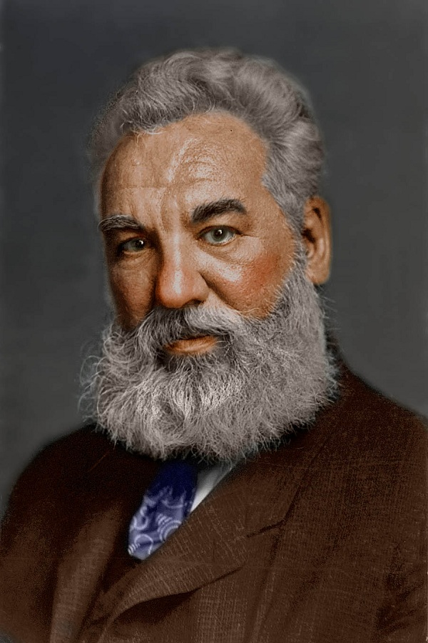
Alexander Graham Bell, 전화 - 18세
18 세에 Alexander Graham Bell은 연설을 전달하는 방법을 개발하기 시작했습니다. 그가 "고조파 전신 (harmonic telegraph)"이라고 부르는 창조물은 단일 와이어를 통해 별도로 위치한 수신기로 음성 메시지를 전송하는 아이디어를 포함했습니다. 그의 조수 Thomas Watson과 그의 실험은 마침내 1876년 3월 10일 첫번째로 완전한 문장이 전달되었을 때 성공적으로 입증되었습니다. " Watson, 이리와, 당신이 필요합니다.“
Bell은 평생 동안 다른 발명도 만들어 냈으며 청각 장애자를 돕는 역할로서도 존경을 받았습니다.

Slide 27
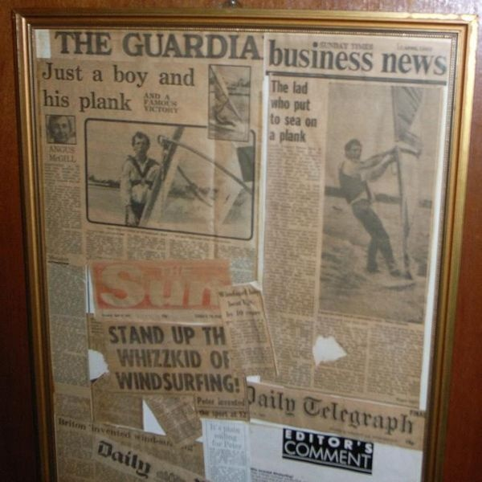
Peter Chilvers, 윈드서핑 - 12세
1958년, 12세의 Peter Chilvers는최초의 세일 보드를 만들었습니다.
영국 남부 해안에 위치한 헤일 링 아일랜드 (Hayling Island) 의 소년으로서 Chilvers는 다양한 수상 스포츠를 즐겼습니다. 어느 날 그는 서핑 보드에 돛을 달기로 결정했으며 나머지는 역사로 남았습니다.
Chilvers는 여전히 윈드서핑 문화에 깊이 관여하고 있습니다. 그는 소외 계층 아동을 위한 런던 이스트 엔드 윈드서핑 센터를 설립했으며 현재 그의 고향 인 헤일 링 아일랜드에 4천만 유로의 윈드서핑 및 세일링 센터를 건설하는 입찰을 주도하고 있습니다.

Slide 28
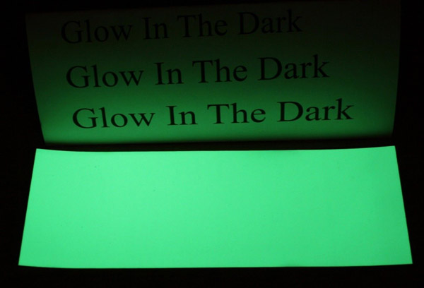
Becky Schroeder, 발광 시트-12세
1974 년, Becky Schroeder는 발광 시트를 만들어 미국 특허를 받은 최연소 여성이 되었습니다.
Becky는 엄마의 차에서 숙제를 하려고 할 때 겨우 10살 이었습니다. 바깥이 어두워지면서 그녀는 어둠 속에서도 종이를 더 쉽게 볼 수있는 방법이 있어야한다는 생각을 했습니다. Becky는 자신의 손으로 문제를 해결하고 빛을 내지 만 열은 없는 인광 물질을 가지고 놀기 시작했습니다. 그런 다음 인광 페인트를 사용하여 아크릴 판을 도복하여 발광 시트를 만들었습니다.
12 살의 나이에 Becky는 발광 시트의 발명으로 미국 특허를 받은 최연소 여성이 되었습니다.

Slide 29
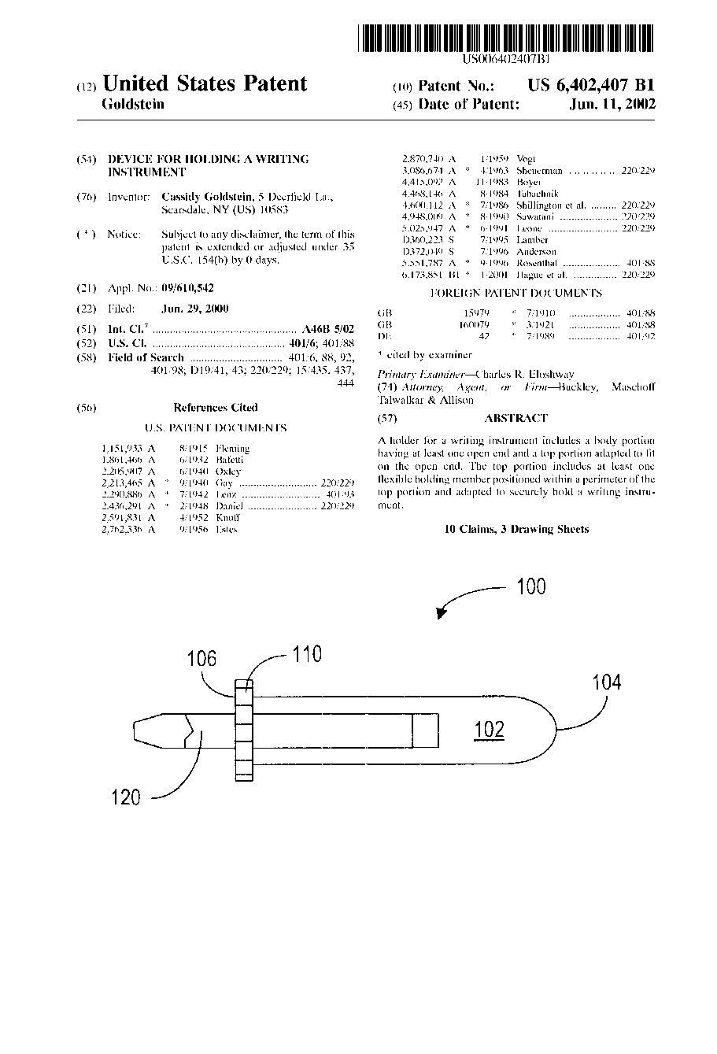
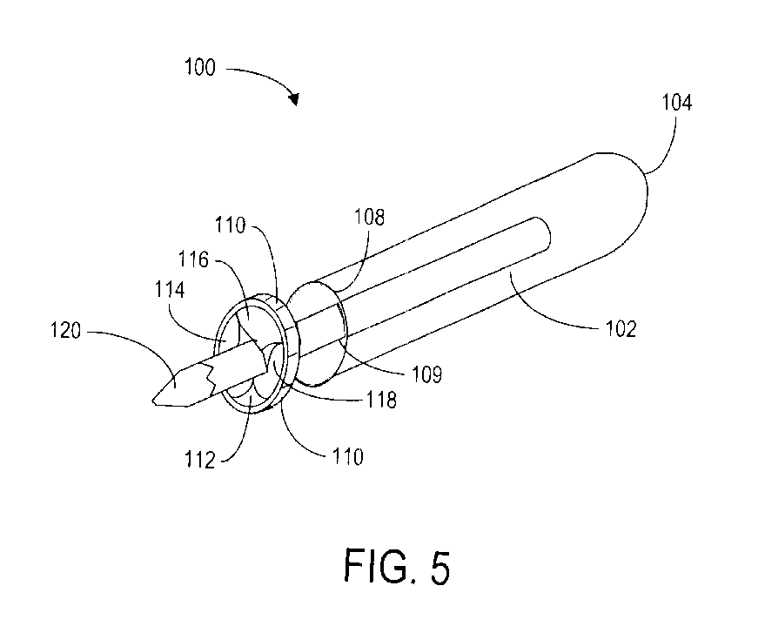
최근 아이들의 발명
Notes:
Cassidy Goldstein was 11 years old. She had problems holding broken crayons due to a weakness in her hand. What did she do? She invented a crayon holder to make the crayon easier to use.
How did she do it? Well, she saw some flowers that her dad had brought home for her Mom. Each flower was stuck in a little tube with water. She poured out the water and put her crayon in the tube. It worked great and that lead to this patent.
When she did it, she had NO idea that it would be used by other kids who had the same problem.

Slide 30
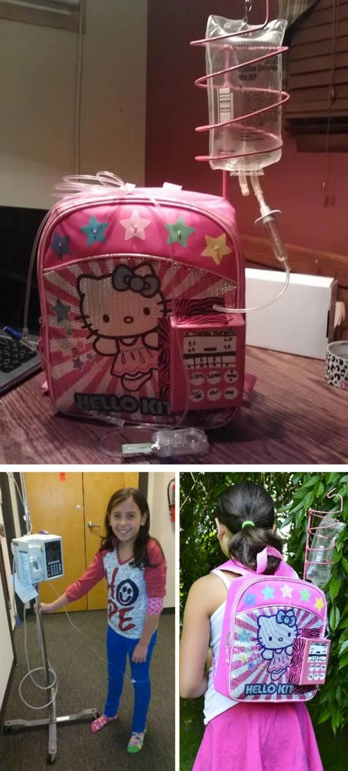
화학요법가방을 발명 한 11세 암 생존자
코네티컷 주 나우가 턱의 Kylie Simonds는 8살이었을 때, 결합 조직 암 인 횡문근 육종 진단을 받았습니다. 그녀의 병은 현재 차도가 있고 시련에서 회복하고 있습니다.
그녀가 병을 앓는 동안 견뎌낸 장애물 중 하나는 그녀가 끊임없이 비틀 거리는 원인이되는 I-V극선 이었습니다. 그녀는 또한 폴이 너무 무거워서 폴을 밀치는 것을 도와야했습니다.
Kylie 는 화학요법이나 수혈을 받는 아이들을 위한 착용 가능한 휴대용 IV기계 인 소아용 IV백팩을 발명했습니다. 화려한 디자인의 가방 도 있었습니다. 그녀는 그것을 I-Pack이라고 불렀습니다.
Kylie의 디자인은 2014 년 8 월 코네티컷 발명 대회에서 수상 받았습니다. 그녀는 특허를 획득했으며 백팩을 생산하기 위해 자금 조달을 시도하고 있습니다.

Slide 31
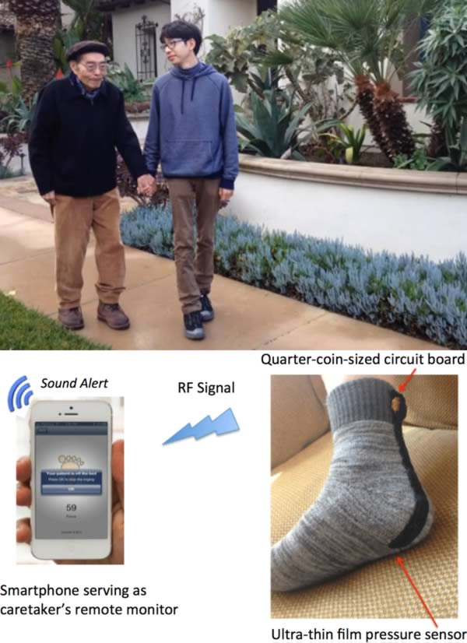
치매 환자용 센서를 만든 알츠하이머 환자의 15세 손자
할아버지가 알츠하이머 병을 앓고있는 뉴욕의 한 십대는 치매 환자가 침대에서 방황하기 시작하면 모바일 경고를 보내는 웨어러블 센서를 개발하여 5만 달러의 과학상을 수상 받았습니다.
사이언 티픽 아메리칸 과학 실천 상을 수상한 Kenneth Shinozuka(15세)는 자신의 발명이 한밤중에 침대에서 헤매고 자신을 자주 다치게 하는 할아버지의 증상에서 영감을 얻었다고 말했습니다.
그의 발명은 잠재적 인 방황자의 발에 착용하는 동전 크기의 무선 센서를 사용하고 있습니다. 센서는 환자가 일어설 때 발생하는 압력을 감지하여 앱을 사용하여 간병인의 스마트 폰에 가청 경보를 울립니다.

Slide 32
디자인

Slide 33
디자인
모양이나 표면, 패턴, 선 또는 색상과 같은 3D 또는 2D 기능으로 구성 될 수있는 물품의 장식적 또는 미적 측면.
그것은 물품을 매력적으로 만듭니다. 따라서 제품의 상업적 가치를 높이고 시장성을 높입니다.
그것으로 보호되지 않는 물품의 기술적 특징 – 따라서특허가 있습니다.

Slide 34
등록 된 디자인의 예

Slide 35
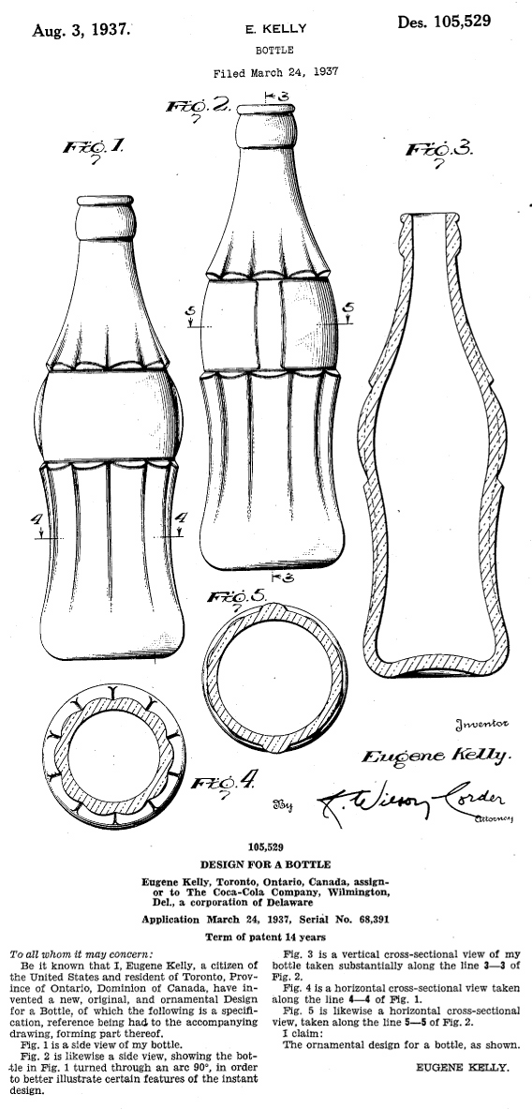
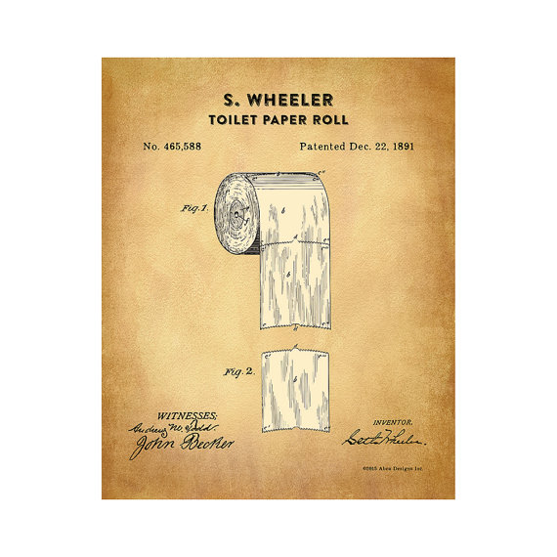

Slide 36
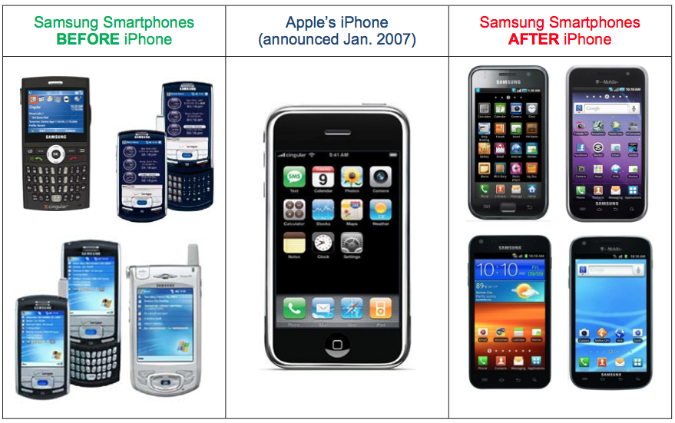
Notes:
What do you think is this an infringement in the 3rd column

Slide 37

때때로 IP는 매우 비슷합니다 :
애플 VS. 삼성
Notes:
Wattever is the reason, a huge battle arose between these giants and it is still going on. Although this is based on design patent suit (it is similar to South African Designs)

Slide 38
영업비밀

Slide 39
영업비밀이란?
일반적으로 알려지지 않았거나 합리적으로 확인할 수 없는 처방, 패턴, 물리적 장치, 아이디어, 프로세스 또는 정보의 편집으로, 이를 통해 기업은 경쟁자 또는 클라이언트보다 경제적 우위성을 얻을 수 있습니다.
Notes:
Do any of you know what a trade secret is? (call on a couple of students)
Read definition from slide.

Slide 40


영업비밀의 예
스포츠 음료의 처방
전문 여론 조사원이 사용하는 설문 조사 방법
조리법
아직 특허 출원이되지 않은 새로운 발명
마케팅 전략
제조 기술
컴퓨터 알고리즘
Notes:
Can you think of some examples of formulas, patterns, physical devices, ideas, processes, or compilations of information that you may want to keep as a trade secret? (call on a couple of students)

Slide 41

영업 비밀을 유지하려면 무엇이 필요합니까?
Secrecy
Notes:
What is required to maintain a trade secret?
Secrecy!. Trade secrets must be secret. Anything that is public knowledge or general knowledge in an industry cannot be claimed as a trade secret. Anything that is completely disclosed by the marketed goods cannot be a trade secret, for example, the ingredients are listed so how could the recipe be a trade secret.

Slide 42
영업비밀을 보호하는 방법
정보에 대한 액세스 제한 (은행 금고와 같은 안전한 장소에 보관)
정보를 아는 사람의 수를 제한
영업비밀을 아는 사람들이 정보를 공개하지 않기로 서면으로 동의하도록 함 (비밀유지계약서에 서명)
영업 비밀과 직접 또는 간접적으로 접촉하는 사람이 비밀유지계약서 서명하도록 함
영업 비밀과 관련된 모든 서면 자료를 독점으로 표시
Notes:
What are some ways you can protect your trade secrets? (call on a couple of students)

Slide 43
영업비밀 보호의 장점
무제한 기간 - 영업 비밀은 특허 (20년) 및 저작권보다 오래 지속될 수 있음
이론적으로 전 세계적으로 보호됨
신청이 필요하지 않음
등록 비용 없음
공식적으로 공개하거나 정부기관에 등록하지 않음
즉시 유효함
Notes:
There are a number of advantages to seeking trade secret protection.
Read from slide.

Slide 44



유명한 영업 비밀
빅맥 스페셜 소스
코카콜라 처방
KFC 비밀 향신료
Notes:
These are some famous trade secrets. Other examples include Twinkies and Krispy Kreme. Show props if you have them. Here are some interesting tidbits about each of these trade secrets:
Formula for Coca-Cola: According to many, the formula for Coke is the most famous trade secret. When Coke, at the end of the 19th century, decided not to patent its formula, it did so for one reason: to keep it secret, forever. In May 2006, a Coke employee and two others were charged with stealing and trying to sell guarded Coke secrets to Pepsi. Pepsi notified Coke of the breach and the FBI was called in.
The Big Mac Special Sauce: In 2004 McDonald's acknowledged that they had lost the recipe for the Big Mac special sauce. As it turns out, McDonald's changed the original special sauce recipe to cut costs and lost the original. When a returning exec wanted to return to the original special sauce, no one could find the recipe. The exec remembered the name of the California company that supplied the sauce 36 years ago. They still had the sauce in their record books, and McDonald's was able to recover the recipe.
KFC Chicken Recipe: Only two KFC executives know the finger-lickin' recipe of 11 herbs and spices. A third executive knows the combination to the safe where the handwritten recipe resides. Less than a handful of KFC employees know the identities of the three executives, who are not allowed to travel together on the same plane or in the same car for security reasons. After being locked in a safe for 68 years, Colonel Harland Sanders' handwritten recipe was temporarily relocated to a secret-secure location as KFC modernizes its safekeeping. It was transported in an armored car and high-security motorcade.
(Tidbits from http://iamsamuel.org/2008/10/24/closely-guarded-secrets/)

Slide 45
상표

Slide 46




상표
  기업에서 제품 또는 서비스를 식별하기 위해 사용하는 고유 한 이름, 디자인, 로고, 기호 또는 색상을 보호합니다.
이것들을 보면 알 수 있는 것: 품질: 항상 동일함 - 어디를 가든
평판: 무엇을 기대하는지 알 수 있음
Notes:
Do you recognize these?
Why?
When you see them, trademarks, what do you expect?
quality
always the same, wherever you go
reputation
Exercise:
stand up
identify trademarks (ie on clothing)
why do you buy it?
better, makes me run faster, like the look, lasts longer
explain identification of the good with the source. You know where it comes from and what to expect
The can be a name or symbol (examples brown UPS, coke bottle shape, nick swoosh, shape of the kiss, the name hershey. You know what to expect and know where the product came from. Examples of trademarked symbol are the Nike Swoosh and McDonald’s Golden Arches.
Pepsi’s designs are an example of a trademarked design.
Can you all think of any other examples of a trademark? (call on a couple of the students)

Slide 47


상표 애플을 등록할 수 있습니까?
“애플”라는 단어는 사과에는 등록 할 수 없지만 컴퓨터에서는 매우 독특합니다

Slide 48


상표권 침해
Notes:
Have any of you noticed the change in the brand iFix that fixes cellphones and tablets. What is your view when you see this first. ??Do we think iPad, iPhone, the connection with Apple…
So notice next time you are in the Mall – iFix became weFix not so long ago….what went on behind the scenes was a matter of trademark infringement – brand confusion

Slide 49



서비스 마크는 무엇입니까?
서비스 마크는 제품이 아닌 서비스의 출처를 식별하고 구별한다는 점을 제외하면 상표와 동일합니다.
Notes:
Do any of you know what a service mark is? Some examples of service marks include: McDonald’s (restaurant services) , Woolworths (retail business services) , and Vodacom (telecommunications services) .
Can you think of any other examples of a service mark?

Slide 50



상표의 기능
상품 또는 서비스의 출처를 나타냄
마크가 있는 상품의 품질 보장
제품에 대한 수요를 생성하고 유지
브랜드 구축을 위한 마케팅 도구로 사용
회사에 큰 가치를 가질 수 있음

Slide 51
상표를 보호하는 이유는 무엇입니까?
상표는 상표법에 의해 보호됩니다.
상표 획득 - 평판
상표는 실제 사용을 통해 생성됩니다.
상표권을 보호하기 위해 등록 할 필요는 없지만 그렇게 하면 몇가지 이점이 있습니다.
상표 등록은 다음과 같은것을 제공합니다:
등록자의 상표 소유권 주장과 관련하여 대중에게 추정 통지를 발행
등록에 기재된 상품 및/또는 서비스와 관련하여 전국적으로 상표를 사용하는 등록자의 독점적 권리

Slide 52








저명상표
Notes:
A famous trademark possesses a high degree of consumer recognition so that consumers immediately associate it with one specific product or service. Famous marks enjoy a broader scope of protection than non-famous marks. Examples of famous trademarks are Disney, Apple, Star Bucks, Barbie, Pepsi, Google Nike, and Toys R Us.

Slide 53




지리적 표시
지리적 표시는 해당 장소가 해당 유형의 제품으로 유명 할 때 제품의 출처를 알려줍니다.
Notes:
For example, Colombian coffee is famous for its quality, so only coffee that genuinely comes from Colombia can be called “Café de Colombia”. Only Champagne coming from that district in France can be called Champagne. Karoo lamb – must originate from the Karoo etc. This different from indigenous rights such as the Redbush or rooibos which grows only in the Western Cape Province of South Africa

Slide 54

저작권
Notes:
Have you seen this symbol? Or this one?
I’m sure you have…this is the copyright symbol.

Slide 55






저작권이란 무엇입니까?
저작권은 원작의 저자 또는 작성자에게 부여되는 보호의 한 형태 입니다.
Notes:
Do any of you know what a copyright is?
Read the definition from the slide.

Slide 56

저작권
  저작권은 책,그림, 회화, 컴퓨터 프로그램 및 음악과 같은 창의적이고 예술적인 표현을 보호합니다.
Notes:
These are also your ideas…your intellectual property
Discuss books, music and software.
Can we make copies of downloaded music or a computer game?
Didn’t the song writer or singer have an idea? Don’t they own it?
If you copy it without paying them how will they be rewarded?
If there is no reward, will they write another song for us to enjoy or hear on the radio?

Slide 57
저작권으로 부여되는 권리는 무엇입니까?
저작권은 당신이 작품의 저자로서 다음을 수행하거나 다른 사람이 다음을 수행하도록 할 수있는 권한을 부여합니다.
작품의 사본 만들기
작품의 사본을 배포
공식적으로 작품을 연기
공식적으로 작품을 재생
파생작품 만들기
Notes:
What rights are granted with a copyright?
Read from slide.
(When finished speaking on the slide, click the picture; link will go to US Copyright Office webpage – click play on “Copyright Exposed” video)

Slide 58


작품은 언제 보호됩니까?
작품은 제작되어 유형(有形)으로 변환되는 즉시 저작권에 의해 보호됩니다.
Notes:
When is your work under copyright protection?
Read from slide.
Example: If you write a poem, when is your poem protected by a copyright? (call on a student)
Answer: Your poem is under copyright protection as soon as you create your poem and write it down on a piece of paper.

Slide 59

Dr. Seuss의 책을 거부 – 27회
“…… 다른 청소년 [책]과 너무 다르기 때문에 판매를 보증 할 수 없습니다."
Theodor Geisel 은 사망 한 후 24 년 만에 미국에서만 매일 11,000권의 Seuss박사 책을 팔았습니다.
그는 1937년에 첫 저서 “And to Think That I Saw It on Mulberry Street”이 출판 된 이후 전 세계적으로 6억 권의 책을 판매했습니다 (Vanguard Press에서 최종적으로 승인되기 전에 27개 출판사에서 거부).
Notes:
How many of you recognize this book?
Didn’t Dr. Suess write in a different way?
He dared to do what everyone said would flop….and look at the results….some of the most popular books
The story begins as a boy named Marco walks home from school, thinking of his father's advice: "Marco, keep your eyelids up/ And see what you can see." However, the only thing Marco has seen on his walk is a horse pulling a wagon on Mulberry Street. To make his story more interesting, Marco imagines progressively more elaborate scenes based around the horse and wagon. He imagines the horse is first a zebra, then a reindeer, then an elephant, and finally an elephant helped by two giraffes. The wagon changes to a chariot, then a sled, then a cart holding a brass band.
Marco's realization that Mulberry Street intersects with Bliss Street leads him to imagine a group of police escorts. The scene becomes a parade, as he then imagines a grand stand filled with the mayor and aldermen; an airplane dropping confetti; and, in the final incarnation of the scene, a Chinese man, a magician pulling rabbits out of a hat, and a man with a ten-foot beard. Now almost home, he snaps back to reality and rushes up the front steps, eager to tell his father his imagined story. However, when his father questions him about what he saw on his way home, his face turns red and he says, "Nothing...but a plain horse and wagon on Mulberry Street.

Slide 60
샘플링
샘플링은 이전 녹음된 부분을 새로운 음악 작품에 통합하는 것입니다.
샘플링은 오늘날 많은 장르의 음악에서 없어서는 안될 부분이되었습니다.
허가없이 누군가의 노래를 샘플링하는 것은 즉각적인 저작권 침해입니다. 다른 사람이 소유 한 저작권 자료를 무단으로 사용하는 것입니다.
허가없이 샘플링하는 것은 음원 저작권 (보통 음반 회사가 소유)과 노래 자체의 저작권 (보통 작곡가 또는 출판사가 소유)의 두 가지 저작권을 위반합니다.

Slide 61





이것은 샘플링입니까?
Notes:
The original folk song was transposed over the years to the roaring hit of the Lion King

Slide 62



예
이것은 워너 브라더스 스튜디오의 공식 라이센스 이미지입니다. 적절한 허가없이 책에이 이미지를 사용하는 것은 저작권 침해입니다.
이 이미지는 워너 브라더스 버전의 정확한 사본은 아니지만 여전히 원본에 가까워 혼란을 일으킬 수 있습니다. 그 사용은 아마도 저작권 침해로 간주 될 것입니다.
이 이미지는 벅스 버니로 오인되지 않을 정도로 유사하지 않으며 워너 브라더스에 허가를 요청하지 않고 졸업 앨범에 사용하는 것이 안전합니다.

Slide 63


Slide 64
파일공유
예를 들어 분산형 또는 P2P (Peer-to-Peer) 네트워크를 통해 인터넷 등을 통해 파일을 공유하는 프로세스이지만 인트라넷, Wi-Fi, 휴대용 미디어 장치 또는 월드 와이드 웹의 하이퍼 링크 된 자료를 통해서도 실현될 수 있습니다.
사람들은 파일공유를 생각할 때 인터넷이거나 주목을 끄는 P2P (Peer-to-Peer) 네트워크에서 무료 음악 및 영화 다운로드를 먼저 생각하는 경향이 있습니다. 그것은 이들이 최근 몇 년간 미디어에서 가장 많은 보도를 받고 있기 때문입니다.
Source for file-sharing slides: https://www.slideshare.net/geoffwallace/illegal-file-sharing

Slide 65







파일 공유 네트워크의 예

Slide 66
불법적/합법적인 파일공유
불법 파일공유는 저작권 보호 자료가 소유자의 허가없이 또는 비용을 지불하지 않고 배포 또는 다운로드되는 것을 말합니다. 음악, 영화, 게임, 예술 작품 또는 기타 공개된 작품일 수 있습니다.
합법적인 파일공유는 저작권이 없는 자료 또는 저작권 소유자가 배포하도록 승인 한 자료를 공유하는 것으로 볼 수 있습니다.
Notes:
So the key points here that differentiate legal and illegal file sharing are copyright and permission.

Slide 67






음악 업계의 저작권 보호
가수
  음반사
작곡가
SAMRO (RSA) ; Broadcast Music, Inc。 (BMI-미국)
미국작곡가작사출판사협회 (ASCAP) -RISA
Notes:
Record labels protect singers by coordinating enforcement of copyright protection of sound recordings and music videos.
SAMRO and RISA protect song writers, lyricists, composers, and music publishers by collecting license fees and distributing them to those members whose works have been performed.

Slide 68
라이센싱

Slide 69

아이디어를 시장에 출시
…… 인간 문제를 해결하는 데 도움이되는 도구, 기계, 재료 및 프로세스의 개발 및 적용. 인간 활동으로서 기술은 과학과 공학보다 앞서 있습니다.
일반적으로 가치가 있으려면 사용/배포/활용해야합니다.
기술, 특허, 상표, 저작권, 노하우를 라이센스하는 것이 가능합니다.
Notes:
69
69
scientific problem solving is only a thousand years old
engineering is about the same; versus try it and see; bridge is engineered versus just build
Versus science or engineering principles; technology herein has an action component; that of being used
Coffee cup with hole is not of value
The intention was not to distinguish between technology and science/engineering, but to indicate that technology has been around for many years and that what should be protected is that which has commercial value.

Slide 70

라이센싱의 근거
라이센서의 권리에 대한 "통제 된 침해"
Notes:
Explain: “negative right”, right to exclude others.
Licensor agrees not to enforce rights
Limitations and restrictions as to how much of the rights will not be enforced

Slide 71

기술라이센스/기술이전
추가 개발 및 상업화를 목적으로 한 조직에서 다른 조직으로 과학적 발견을 이전하는 프로세스입니다.
이러한 이전은 기술 라이센스, 합작 투자, 합병, 공동 개발을 통해 진행 할 수 있습니다.

Slide 72
기술이전프로세스
기술이전
주기
연구 개발
발명
기술평가
IP보호
수입
마케팅
라이센싱
제품 및 서비스
새로운 기술을 식별
개발 및 상업화 전략을 형성
Notes:
Forming development and commercialization strategies such as marketing and licensing to existing private sector companies or creating new start-up companies based on the technology

Slide 73
라이센스 계약 유형
비 독점
전용실시권(Sole)
독점
라이센서 제공자는이를 사용하고 다른 당사자에게 라이센스를 부여 할 수 있음
가장 선호되는 라이센시 조항
라이센서는 그것을 사용할 수 있지만 다른 당사자에게 라이센스를 부여 할 수 없음
라이센시만이 라이센스를 받은 권리를 행사할 수 있음
경쟁 제품 조항은 없지만 경쟁법을 참조
최소 성능 조항
그랜트 백 조항
지역, 제품, 프로세스, 범위 제한

Slide 74
상기 내용을 습득하였는지 알아봅시다

Slide 75
예술가에 의해 창조된 지적 재산권을 보호하는 것은 무엇입니까?
저작권

Slide 76
디자이너에 의해 창조된 지적 재산권을 보호하는 것은 무엇입니까?
디자인

Slide 77
발명자에 의해 창조된 지적 재산권을 보호하는 것은 무엇입니까?
특허

Slide 78
지리적 표시란 무엇입니까?
지리적 표시는 해당 장소가 해당 유형의 제품으로 유명 할 때 제품이 어디에서 왔는지 알려줍니다.
해당 지역의 제품에만 지리적 표시가 표시 될 수 있습니다.

Slide 79
IP를 어떻게 마케팅합니까?
라이센싱
양도 / 판매
새로운 벤쳐
스타트 업 기업

Slide 80



Slide 81



참고자료
이 프레젠테이션에 영감을 준 다음 출처 또는 젊은 세대에게 IP 직업의 흥분을 가르치기 위해 빌린 창작물에 감사드립니다.

Slide 82

#LESI2021 #LetsInnovate #AdvancingIP

Slide 84
추가 자료

Slide 85


